Slide 1
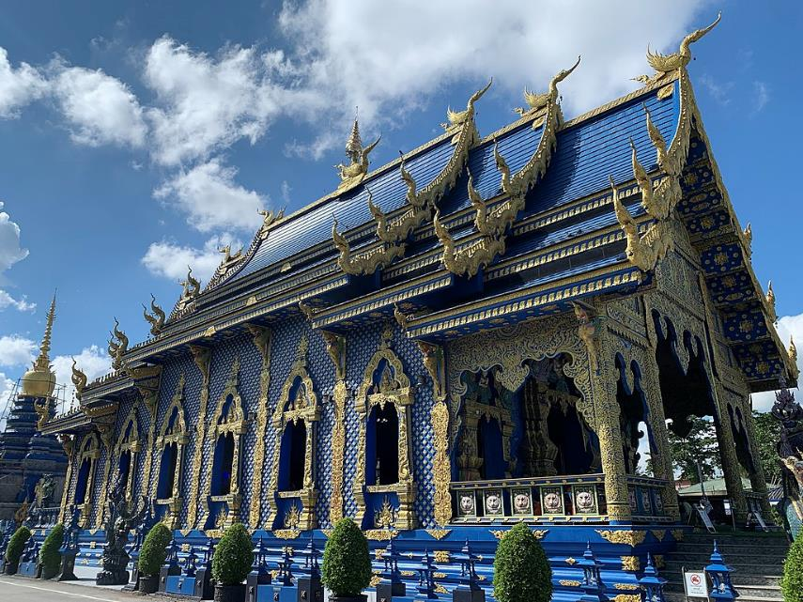
Lorient Vous Présente
Le
Temple Bleu De Chiang- Rai (Thaïlande )
Wat Rong Suea Ten (Temple Bleu, Chiang Rai)

Slide 2
Traduit de l'anglais-Wat Rong Suea Ten, également connu sous le nom de Temple Bleu, est un temple situé à Chiang Rai, en Thaïlande, connu pour son design artistique moderne et saisissant.

Slide 3
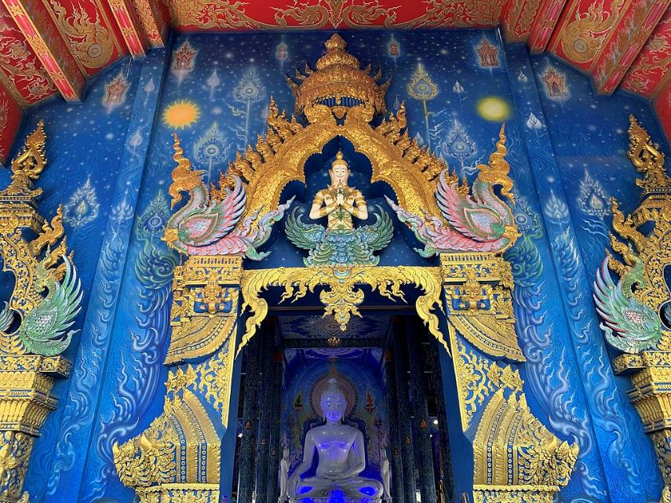
Wat Rong Suea Ten (le Temple Bleu de Chiang Rai)

Slide 4
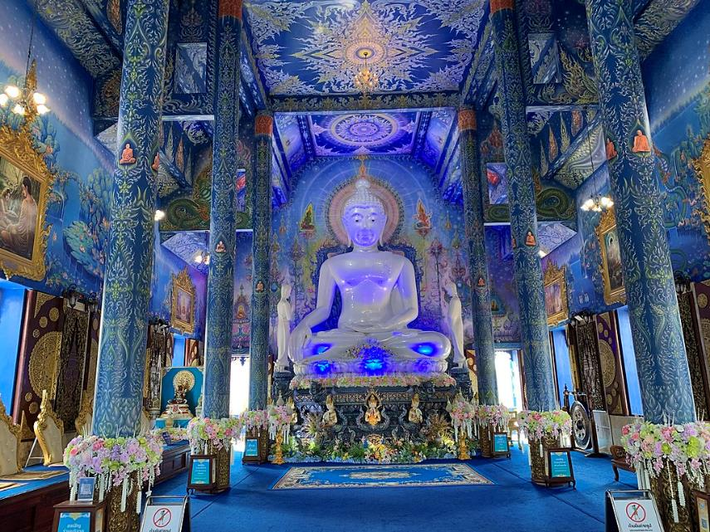
Wat Rong Suea Ten (le Temple Bleu de Chiang Rai)

Slide 5
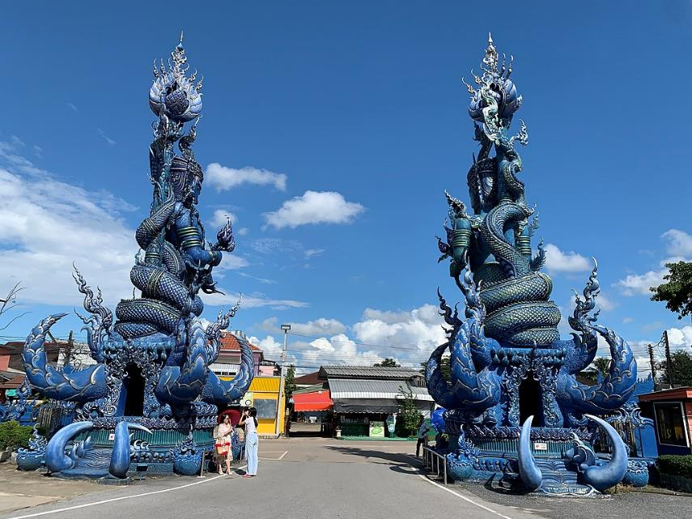
Wat Rong Suea Ten (le Temple Bleu de Chiang Rai)

Slide 6
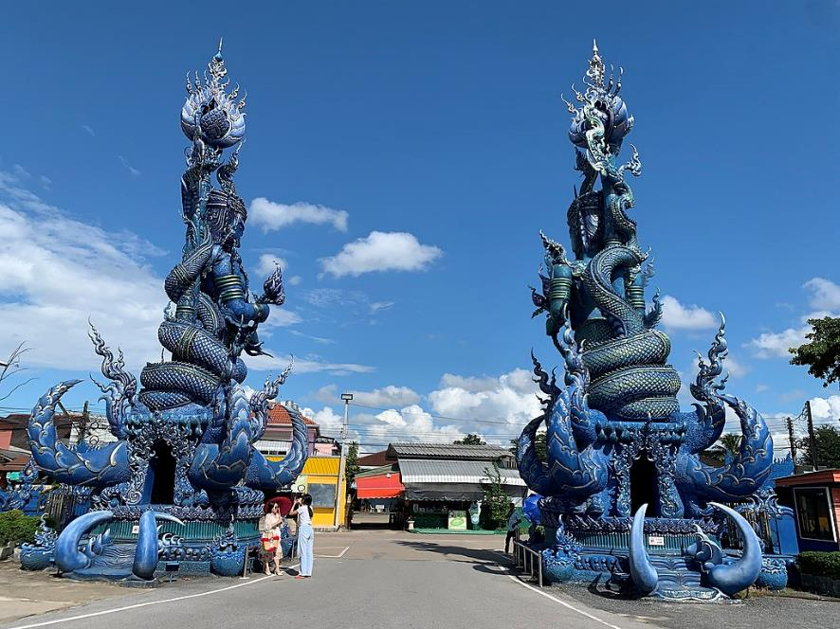

Slide 7
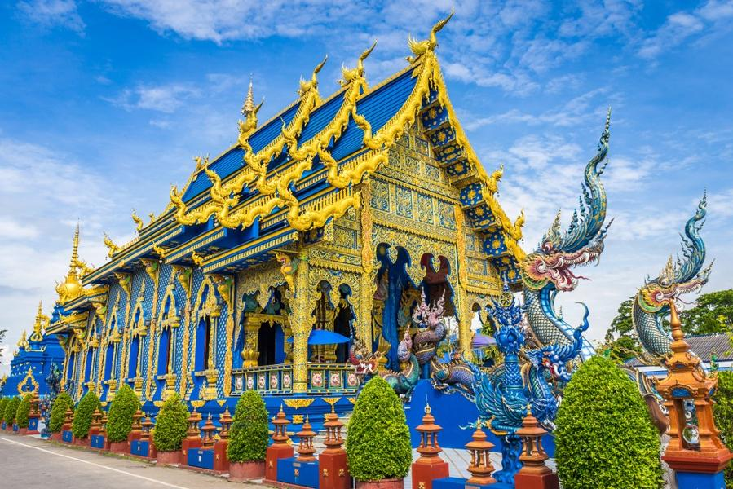

Slide 8
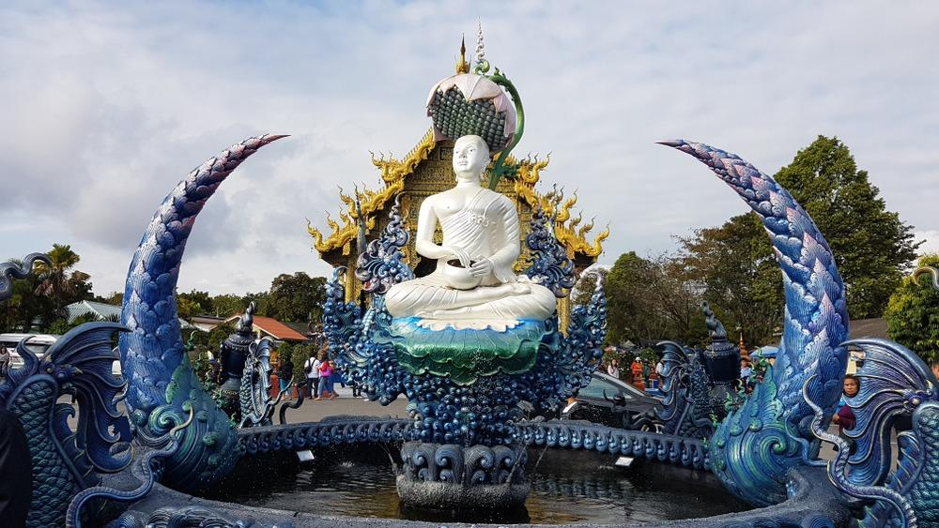

Slide 9
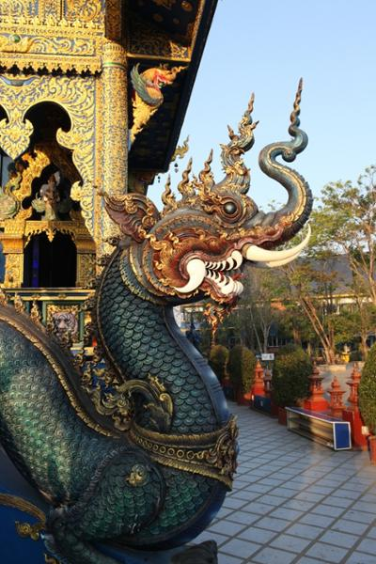

Slide 10
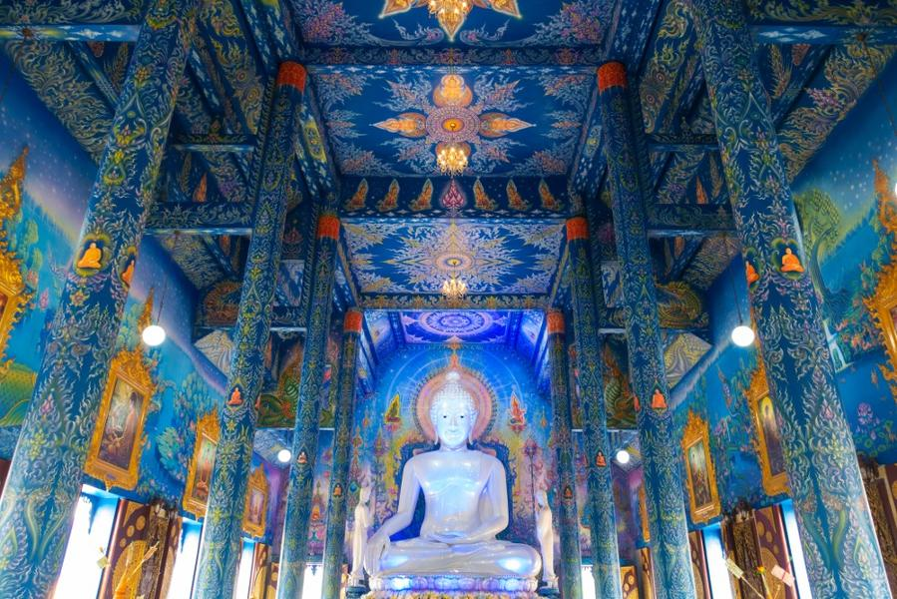

Slide 11
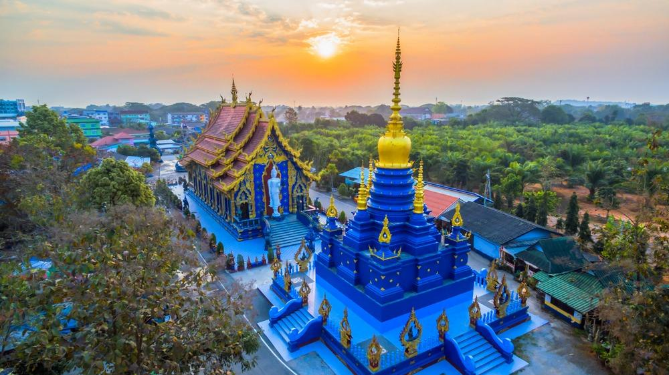

Slide 12
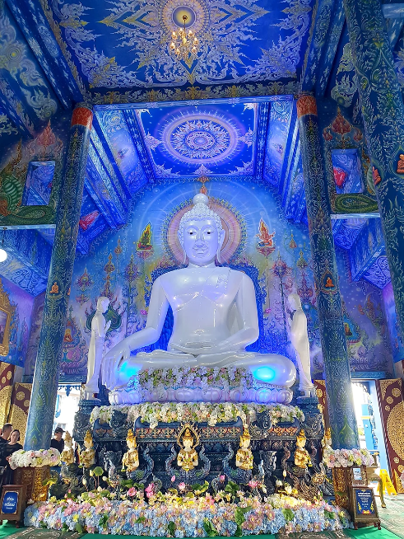

Slide 13
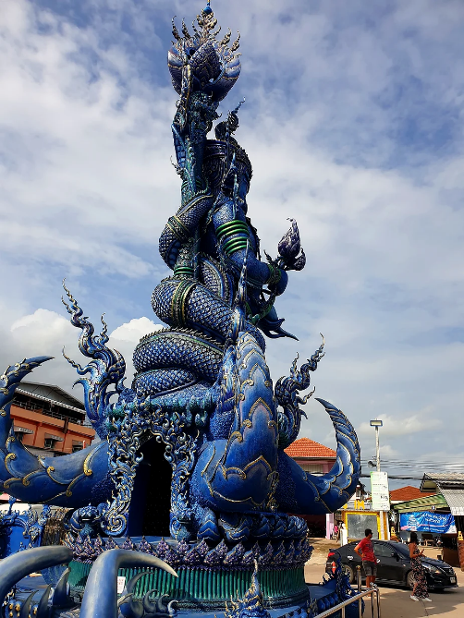

Slide 14
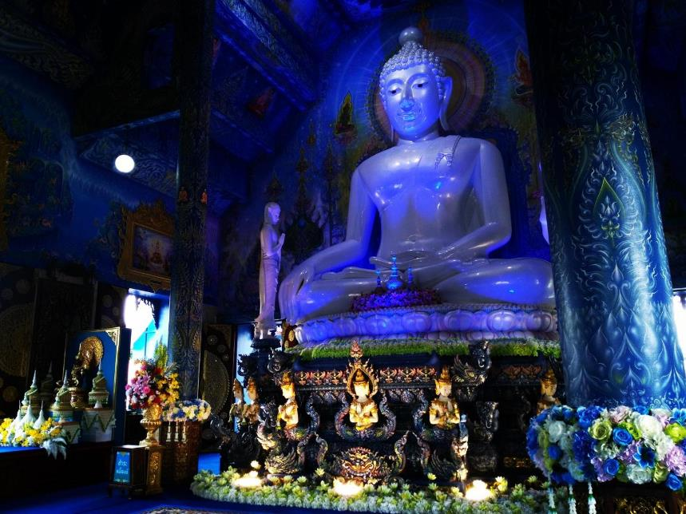

Slide 15
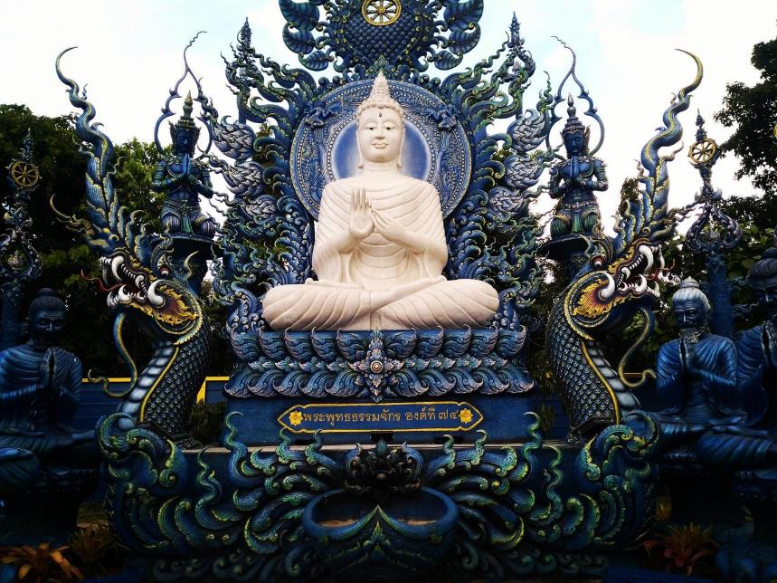

Slide 16
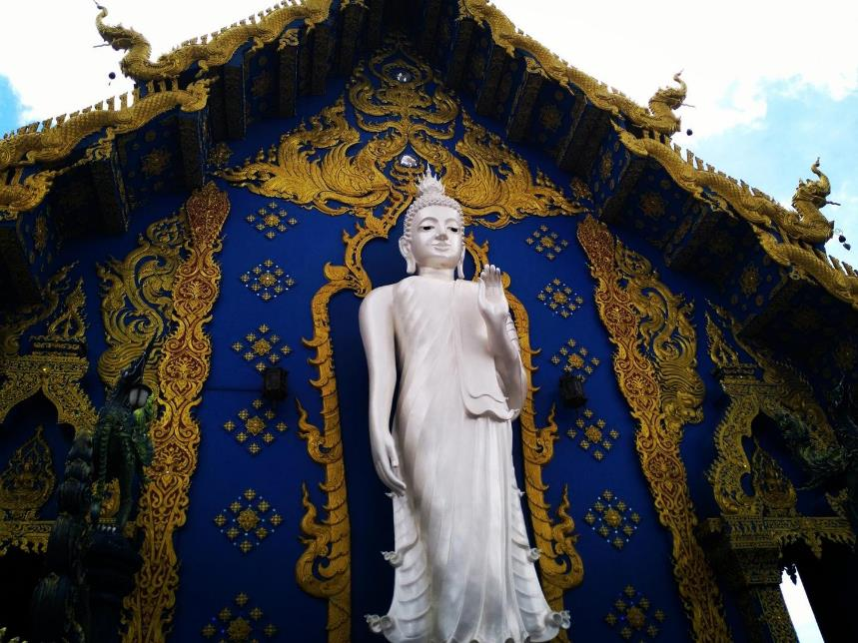

Slide 17
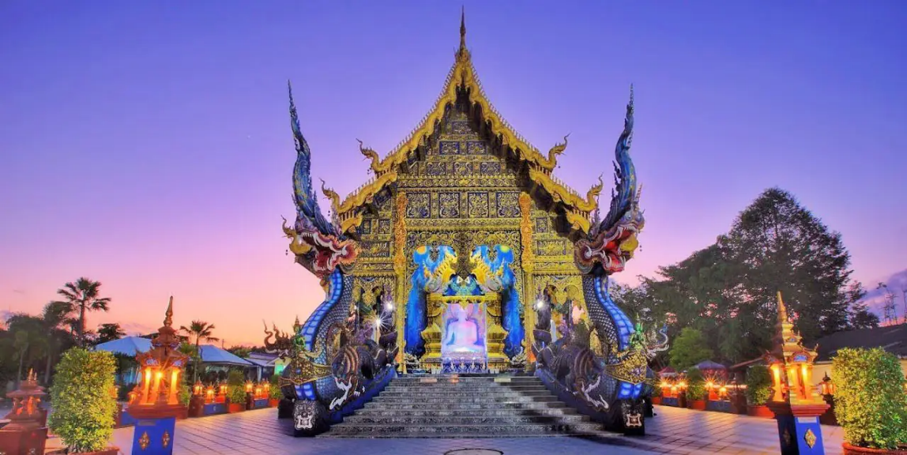

Slide 18
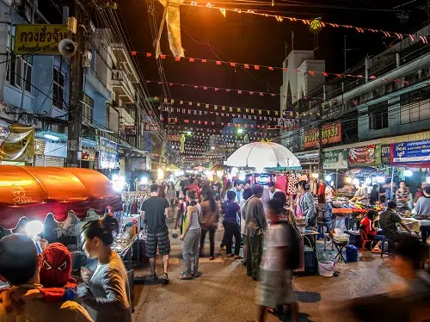

Slide 19
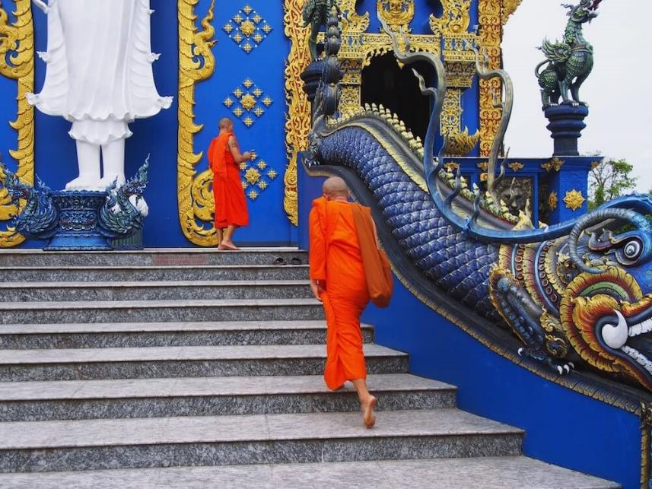

Slide 20
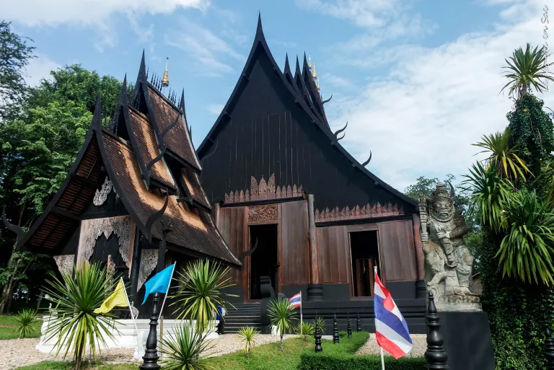
Black House Chiang Rai

Slide 21
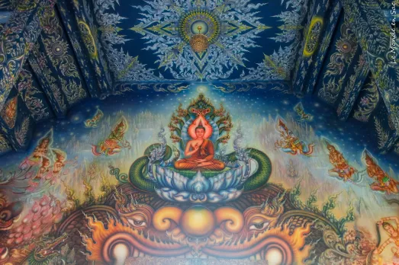

Slide 22
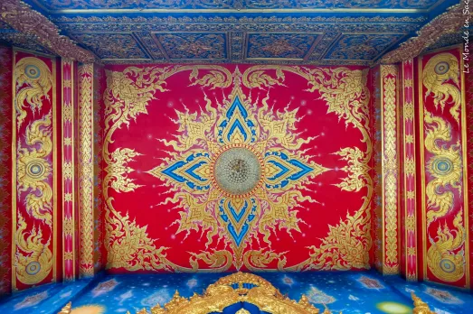

Slide 23

Glace sur le marché de Chiang Rai

Slide 24
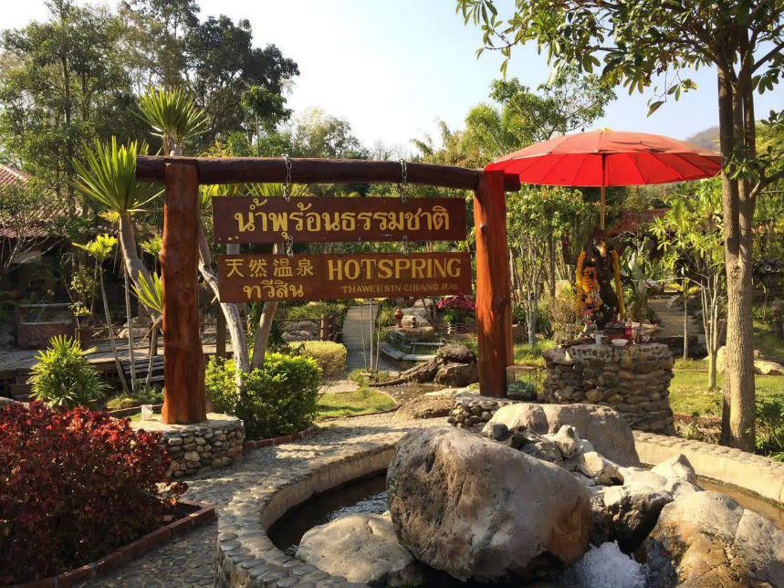

Slide 25
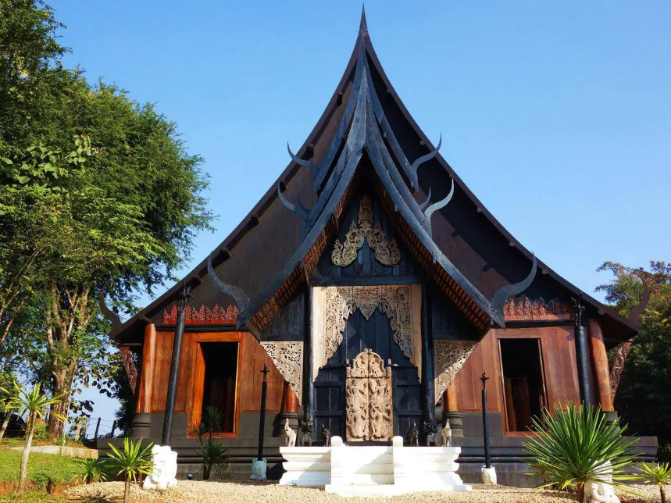

Slide 26
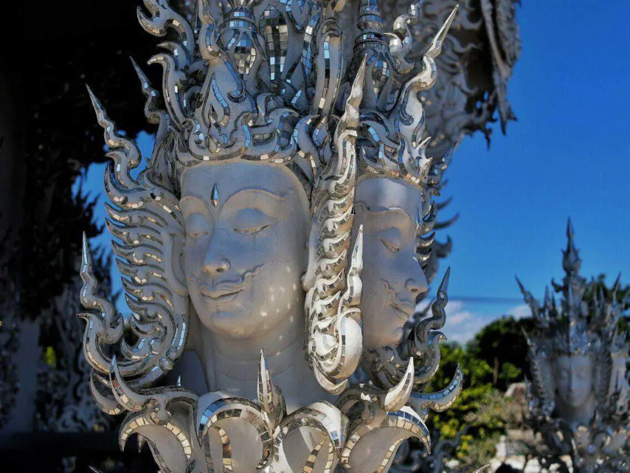

Slide 27
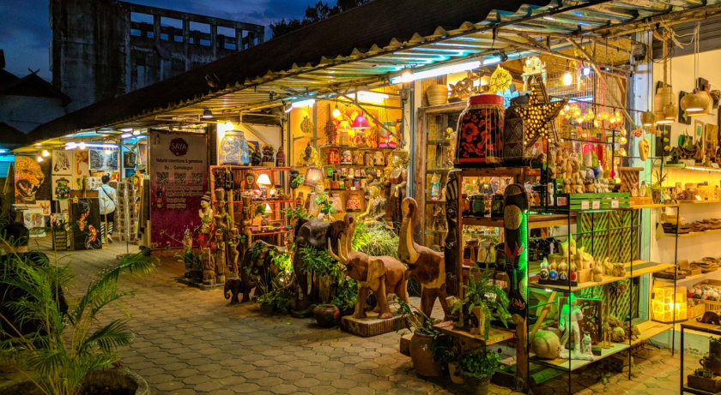
la ville de Chiang Rai

Slide 28
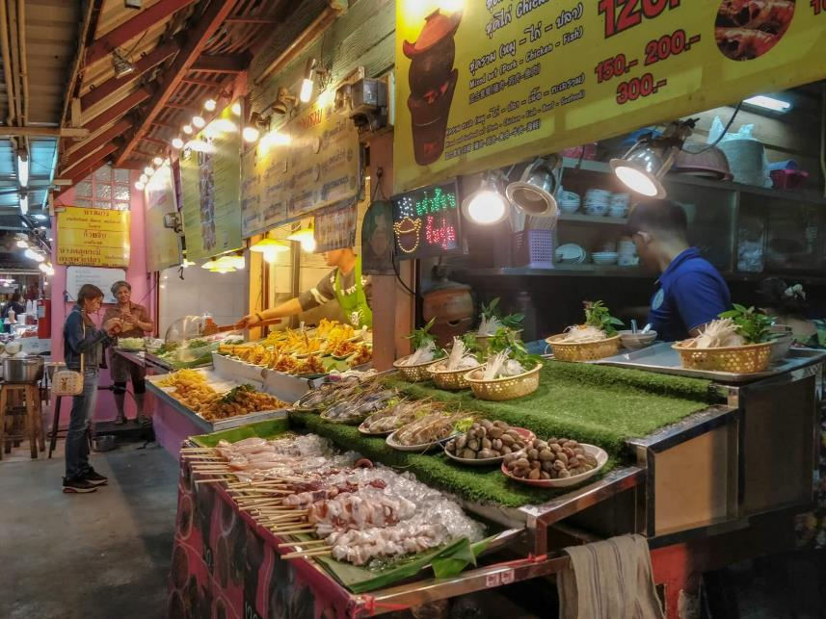
Le Night Bazaar de Chiang Rai

Slide 29
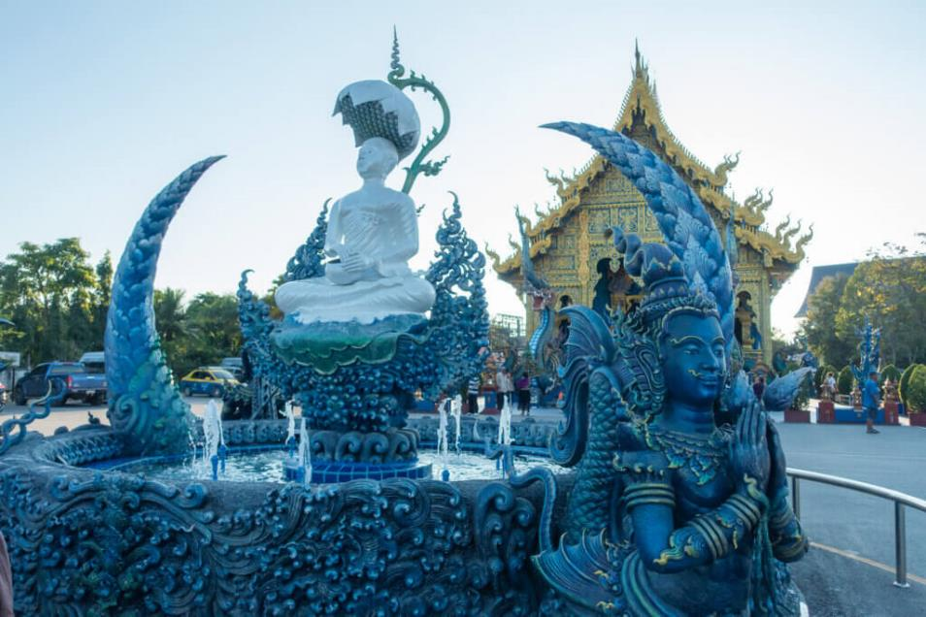
Statue devant le Blue Temple

Slide 30
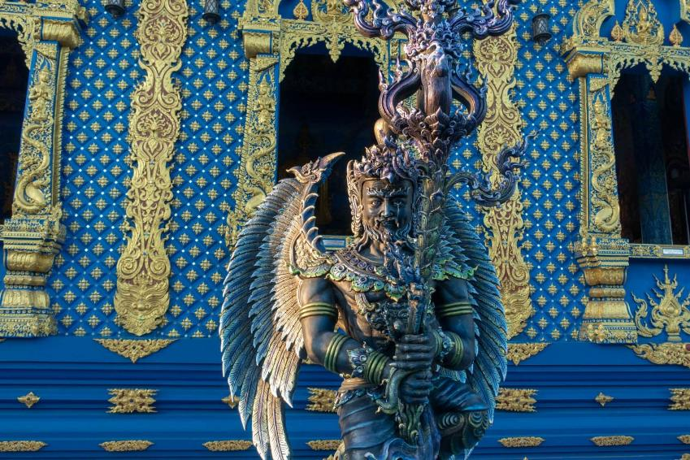
Lorient Vous A Présenté Le Temple Bleue De Chiang- Rai (Thaïlande )
Les Images Et Le Son Du Net
Daniel
Une statue devant le Blue Temple

